Slide 1
صوتيات العمارة
المرحلة الثالثة
2015-2016
المحاضرة الثالثة

Slide 2
تأثيرات الضوضاء وأنواعها
ستتناول هذه المحاضرة معلومات أساسية عن الضوضاء وتأثيراتها السلبية في الانسان. مع توضيح لأبرز أنواع الضوضاء ومصادرها، وتأثيرها في تلقي البيئة السمعية من قبل الانسان وأبرز التوصيات لمناسيب الضوضاء المقبولة.

Slide 3
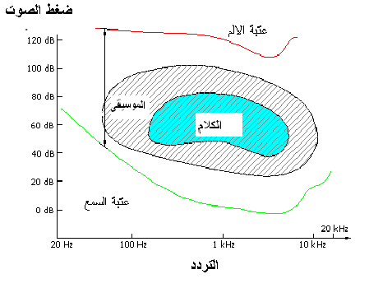
شكل رقم (1) يبين حدود سمع الانسان

Slide 4
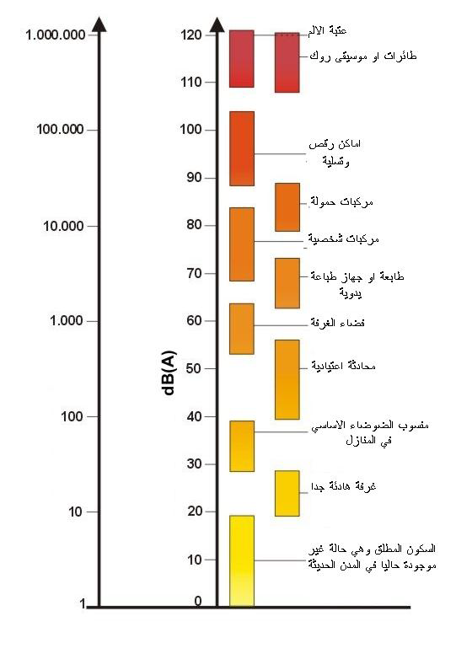
شكل (2)
منسوب الصوت ومعدلات ضغط الصوت لعدد من مصادر الضوضاء

Slide 5
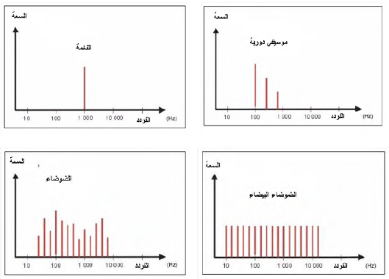


Slide 6
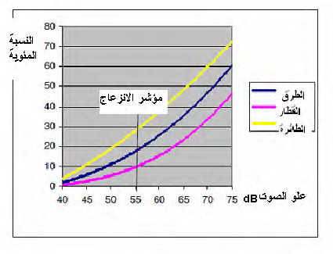
نسبة الانزعاج بسبب الضوضاء لدى المتعرضين لها في المناطق السكنية

Slide 7
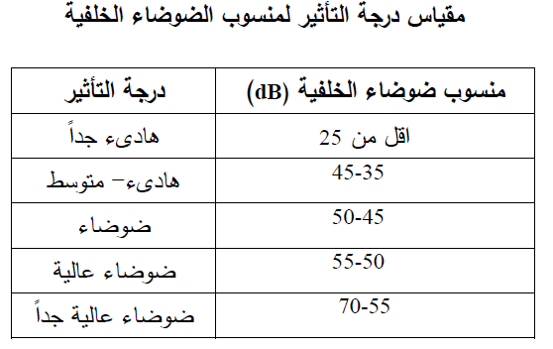

Slide 8
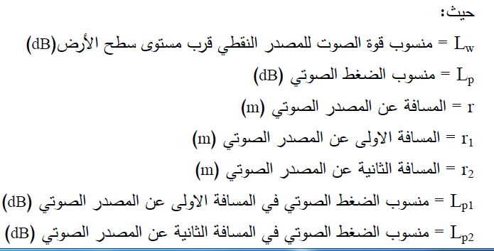

Slide 9
انتشار المصدر النقطي

Slide 10
عند انتشار الصوت من المصدر الخطي يحصل التوهين

